Slide 1
BP1816 Kompenzace a regenerace ve sportu
6. Fyzikální prostředky - negativní termoterapie a hydroterapie

Slide 2
Definice FT
„Fyzikální terapie je cílené, obvykle dozované působení fyzikální energie na organizmus nebo jeho část s terapeutickým účinkem“ (Poděbradský & Poděbradská, 2009).

Slide 3
Účinky FT
Dosahujeme účinků jako myorelaxačních, spasmolytických, stimulačních, analgetických, trofotropních, resorpčních, antiedematozních, baktericidních, antiflogistických a dalších (Pospíšil, 2013).

Slide 4
Termoterapie
Termoregulační centrum v hypotalamu
250 000 chladových receptorů, 30 000 tepelných receptorů
Indiferentní teplota vzduchu: 24-29 °C
Vody: 34-36 °C
Účinky: ???
Wellness centra, lázeňství– sauny, Priessnitzovy zábaly, koupele..
Moc Králová, D. (2014). Fyzikální terapie II. Brno: Masarykova univerzita. Získáno z http://www.fsps.muni.cz/impact/fyzikalni-terapie-2/

Slide 5
Hydroterapie
Dělení:
Částečná a celková
Hypotermní (< 34°C), izotermní (34-36°C), hypertermní (37-41°C)
Pro dosažení nejlepších výsledků je vhodné aplikovat terapii na celé tělo včetně hlavy (hypotalamus)
Pozor u KI skupin Diving reflex!
Lázně, wellness - Koupele, vířivky, polevy, zábaly, Skotské střiky, šlapací koupel…

Slide 6
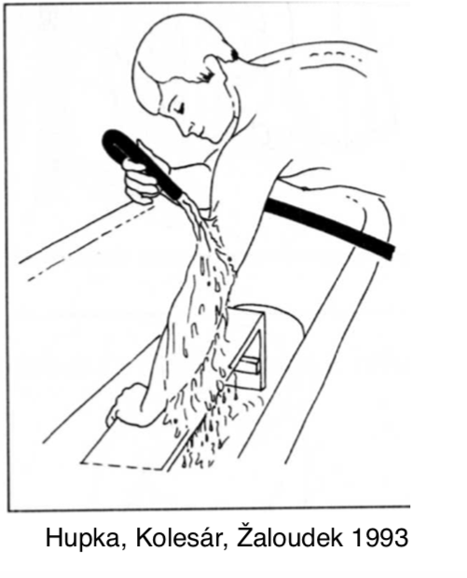
https://is.muni.cz/el/1411/jaro2011/BFUL0222p/um/Hydroterapie.pdf

Slide 7
https://is.muni.cz/el/1411/jaro2011/BFUL0222p/um/Hydroterapie.pdf

Slide 8
https://is.muni.cz/el/1411/jaro2011/BFUL0222p/um/Hydroterapie.pdf

Slide 9
Hydroterapie
Hydrostatický tlak a vztlaková síla může mít významný vliv na regeneraci
Cirkulace substrátů v krvi
Odstranění metabolitů ze svalů
Antiedematózní účínek
Snížení tlaku v opěrném systému (vztlaková síla)
1m ve vodě = 981 Pa tlak
Hydrostatický tlak je závislý na hloubce ponoru
1cm imerze = tlak 0,74 mm Hg
Ponor ve stoje nejvyšší tlak vody do nohou
Tlak je veden dovnitř do těla a nahoru
Kompenzační, regenerační a rehabilitační význam

Slide 10
Shrnutí výsledků z metaanalýz
CWI snižuje DOMS, únavu, jeho akutní aplikace po náročném tréninku neprokazuje negativní účinek (Leeder et al., 2012)
Trénovaní atleti – střední pozitivní efekt ve sprintech celotělová terapie (po sternum) (Poppendieck et al., 2013)
Pro dosažení nejlepších výsledků je vhodné aplikovat proceduru na celé tělo včetně hlavy (hypotalamus ve stejném prostředí jako tělo)
CWI má střední pozitivní efekt na regeneraci v porovnání s kontrastní metodou (Sanchez-Ureña et al., 2015)
Rozdíly hodnot u LDH, CRP, CKK nebyl znát oproti kontrolní skupině (Hohenauer et al., 2015)
Vysoké riziko chyby z důvodu různých procedur
CWI ovlivňuje hodnoty svalové LDH, nikoli však CRP (Sanchez-Ureña et al., 2015)

Slide 11
Závěr?
Celotělová vs. Lokální
Kondukce vs. Konvekce
Voda vs. Vzduch
Hmotnost vody v nádobě vs. Hloubka vody
CWI vs. CWT
Intenzivní zátěž vs. Střední zátěž
Subjektivní charakteristiky vs. objektivní charakteristiky zotavení

Slide 12
Wim Hof method
Metoda vycházející z ovlivnění autonomního systému pomocí speciální dechové techniky
Dechová technika je postavená na principu nadzásobení kyslíkem (nejedná se o hyperventilaci!), kdy nadměrně zvýšené množství kyslíku zefektivní plynovou (i látkovou) výměnu na buněčné úrovni.
Vzniká vyšší odolnost těla vůči teplotním výkyvům (chlad i horko), zlepší se koncentrace a vytrvalostní výdrž.
Po dechové technice obvykle meditují, podstupují ponor do ledové vody nebo trénují silovou vytrvalost (kliky na 1 nádech)
KI: Neprovádět během činnosti (řízení auta, ve vodě, jízda na kole..)!
Vědecky dokázáno!
https://www.wimhofmethod.com
https://www.ncbi.nlm.nih.gov/pmc/articles/PMC4034215/

Slide 13
Chlad je přirozená součást našeho života
https://www.youtube.com/watch?v=5jT_udqsz30
https://www.youtube.com/watch?v=5jT_udqsz30

Slide 14
Zdroje
Hohenauer, E., Taeymans, J., Baeyens, J.-P., Clarys, P., & Clijsen, R. (2015). The Effect of Post-Exercise Cryotherapy on Recovery Characteristics: A Systematic Review and Meta-Analysis. PLOS ONE, 10(9), e0139028. https://doi.org/10.1371/journal.pone.0139028
Leeder, J., Gissane, C., van Someren, K., Gregson, W., & Howatson, G. (2012). Cold water immersion and recovery from strenuous exercise: a meta- analysis. British Journal of Sports Medicine, 46(4), 233–240. https://doi.org/10.1136/bjsports-2011-090061
Poděbradský, J., & Poděbradská, R. (2009). Fyzikální terapie: manuál a algoritmy. Praha: Grada.
Poppendieck, W., Faude, O., Wegmann, M., & Meyer, T. (2013). Cooling and Performance Recovery of Trained Athletes: A Meta-Analytical Review. International Journal of Sports Physiology and Performance, 8(3), 227– 242. https://doi.org/10.1123/ijspp.8.3.227
Pospíšil, P. (2013). Fyzikální prostředky regenerace. In Regenerace a výživa ve sportu (s. 143–166). Brno: Masarykova univerzita.
Sanchez-Ureña, B. A., Barrantes-Brais, K., Ureña-Bonilla, P., Calleja-González, J., & Ostojic, S. (2015). Effect of water immersion on recovery from fatigue: a meta-analysis. European Journal of Human Movement, 34, 1– 14. Získáno z http://eurjhm.com/index.php/eurjhm/article/view/338

